Slide 1
MUNICIPALIDAD DE GARABITO
NORMAS TECNICAS DE PRESUPUESTOS PUBLICOS, N-1-2012-DC-DFOE.
CONTRALORIA GENERAL DE LA REPUBLICA
REFORMA R-DC-073-2020, 18-09-2020.

Slide 2
2.1.3 Actores y responsabilidades en el Subsistema de Presupuesto. Participarán en el Subsistema de Presupuesto, el jerarca, los titulares subordinados y demás funcionarios institucionales quienes serán responsables, además de cumplir con el bloque de legalidad atinente a su respectivo puesto, de llevar a cabo las siguientes funciones:

Slide 3
EL JERARCA
i. Garantizar la aplicación efectiva de la normativa técnica que rige en general el Subsistema de Presupuesto y en forma específica a cada una de las fases del proceso presupuestario en todos los niveles institucionales.
ii. Presentar el presupuesto inicial para aprobación de la Contraloría General de la República, dentro del plazo legal establecido al efecto.
iii. Emitir los lineamientos y las políticas que orienten el establecimiento, mantenimiento, Funcionamiento, control, perfeccionamiento y la evaluación del Subsistema.
iv. Establecer las unidades y funcionarios responsables de realizar las estimaciones de los ingresos que financiarán el presupuesto institucional y las plurianuales de recursos, así como los mecanismos de control interno para garantizar la validez de dichas estimaciones.
v.Aprobar los recursos necesarios que requiera el subsistema y velar por su correcta operación, para lo cual requerirá a los titulares subordinados los estudios y reportes que estime pertinente.
vi. Realizar evaluaciones periódicas a efecto de ordenar oportunamente las correcciones que procedan.

Slide 4
EL JERARCA
vii. Establecer las responsabilidades y sanciones que correspondan por el incumplimiento de la normativa que rige el Subsistema.
viii. Atender oportunamente las recomendaciones, disposiciones y observaciones que los distintos órganos de control y fiscalización emitan en relación con el Subsistema.

Slide 5
EL TITULAR SUBORDINADO
Al titular subordinado, según su ámbito de competencia, le corresponderá establecer, mantener, operacionalizar, controlar, perfeccionar y evaluar el Subsistema de Presupuesto Institucional de manera que se cumpla con sus objetivos. Para ello como mínimo deberá:

Slide 6
EL TITULAR SUBORDINADO
Atender las políticas y lineamientos dictados por el jerarca en relación con el Subsistema.
ii. Hacer cumplir los deberes de las unidades y las personas bajo su mando, que intervienen en el Subsistema, de acuerdo con la normativa orgánica interna.
iii. Velar y realizar todas las acciones que procedan para que exista un ambiente de control propicio para el desarrollo efectivo del Subsistema.
iv. Emitir, divulgar y poner a disposición para consulta y mantener actualizados los manuales de procedimiento de operación del Subsistema que contemple los insumos -recursos humanos, materiales y económicos- y los procesos -actividades, responsabilidades, mecanismos de coordinación, flujos de información y productos.
v. Asignar los recursos humanos, materiales, tecnológicos y de cualquier otra índole que el Subsistema requiere.

Slide 7
EL TITULAR SUBORDINADO
vi. Emitir a nivel de su unidad, las directrices que coadyuven al funcionamiento eficaz y eficiente del Subsistema.
vii. Ejecutar las acciones pertinentes para el fortalecimiento del Subsistema en respuesta a las condiciones institucionales y del entorno.
viii. Dar seguimiento y realizar evaluaciones periódicas sobre el funcionamiento del Subsistema para adoptar las acciones correctivas que procedan y brindar los informes y reportes que requiere el jerarca.
ix. Atender oportunamente las recomendaciones, disposiciones y observaciones que el jerarca y los distintos órganos de control y fiscalización emitan en relación con el Subsistema.
c) Otras personas que laboran para la institución.
De conformidad con las funciones y responsabilidades que le competen a cada persona que labora para la institución dentro del Subsistema de Presupuesto, ésta debe de manera oportuna, efectiva y con observancia a las regulaciones aplicables, realizar las acciones pertinentes y atender los requerimientos para su debido establecimiento, mantenimiento, perfeccionamiento y evaluación.

Slide 8
FORMULACION PRESUPUESTARIA
2.1.4 Vinculación con la planificación institucional.
El Subsistema de Presupuesto debe sustentarse en la planificación institucional para que responda adecuadamente al cumplimiento de sus objetivos y contribuya a la gestión de la institución de frente a las demandas sociales en su campo de acción.
Los programas que conforman el presupuesto institucional, deben reflejar fielmente las metas, objetivos e indicadores contemplados en la planificación anual y ésta debidamente vinculada con la planificación de mediano y largo plazo, en concordancia con el Plan Nacional de Desarrollo y con los planes sectoriales y regionales en los que participa la institución; es decir el presupuesto es la expresión financiera del plan. Tratándose del sector municipal debe existir la debida vinculación con el plan de desarrollo local, plan de desarrollo municipal.
El Subsistema de Presupuesto debe brindar los insumos necesarios para retroalimentar la planificación institucional, aportando los elementos que requieran el jerarca y los titulares subordinados, según su ámbito de competencia, para revisar, evaluar y ajustar periódicamente las premisas que sustentan los planes institucionales y su vinculación con el presupuesto

Slide 9
FORMULACION PRESUPUESTARIA
3.2. La planificación institucional como base para el proceso presupuestario.
El proceso presupuestario deberá apoyarse en la planificación de corto plazo, la cual comprende una serie de actividades administrativas que involucran al jerarca y titulares subordinados, y a otros niveles de la organización, quienes determinan los resultados que se esperan alcanzar en el término del ejercicio presupuestario, las acciones, los medios y los recursos necesarios para obtenerlos, considerando las orientaciones y regulaciones establecidas para el corto, mediano y largo plazo, de conformidad con la ciencia, la técnica y el marco jurídico y jurisprudencial aplicable.
Los jerarcas, titulares subordinados y los funcionarios de las unidades que intervienen en las fases del proceso presupuestario, deberán procurar que se orienten a dar cumplimiento a la planificación anual.

Slide 10
FORMULACION PRESUPUESTARIA
3.4. Diseño y aprobación de manuales y emisión de directrices.
Los titulares subordinados y funcionarios de las unidades competentes deberán preparar, divulgar y propiciar el conocimiento de manuales que contengan las normas que definan con claridad los procedimientos, la participación, la persona o unidad encargada de la coordinación general, las responsabilidades de los actores y las unidades que intervienen en el desarrollo coordinado e integrado del proceso presupuestario.
El jerarca y los titulares subordinados, de acuerdo con sus competencias y con el apoyo de la persona o unidad encargada de la coordinación general del proceso presupuestario, emitirán los manuales que rigen el proceso presupuestario en general y las directrices periódicas que se requieran para regular el desarrollo de las diferentes fases.

Slide 11
FORMULACION PRESUPUESTARIA.
4.1.5 Elaboración de la programación de la ejecución física y financiera.
El titular subordinado de la unidad, o la persona encargada de la coordinación general del proceso presupuestario, deberá establecer los procedimientos y mecanismos, para que los responsables de cada programa elaboren y le informen sobre la respectiva programación de la ejecución física y financiera, que será básica para la consolidación a nivel institucional y servirá de insumo para la formulación del proyecto de presupuesto institucional.

Slide 12
4.3.15 Suministro de la información complementaria sobre la ejecución presupuestaria.
bb) Se reforma el inciso a) de la norma 4.3.18 para que se lea de la siguiente manera:
a) En el caso de las municipalidades, a más tardar el 15 de febrero del año posterior a la vigencia del presupuesto, conforme se establece en el Código Municipal. Aquellas municipalidades que utilicen la figura de compromisos presupuestarios, deberán presentar una liquidación adicional de los compromisos efectivamente adquiridos a más tardar el 15 de julio del periodo siguiente al que fueron adquiridos.

Slide 13
REGLAMENTO DE PLANIFICACION y PRESUPUESTO.
Artículo 14º—El último día hábil de Junio de cada año, será el plazo límite para que los Concejos de Distritos presenten al Concejo municipal las necesidades y este a su vez las traslade al Alcalde Municipal para que las envié a los técnicos especializados según el tema para la elaboración de la solicitud presupuestaria, metas y requerimientos o bien un perfil de proyecto según lo amerite. En cuanto a las dependencias internas municipales presentarán requerimientos justificados en función con la meta de mejora u operativa, para la cual se requiera. Lo anterior deberá estar vinculado a una línea de acción de los Planes de corto, mediano, largo plazo y de Gobierno en turno, para lo cual la administración deberá establecer el procedimiento y los formularios, plantillas, instructivos, que se utilizarán para alimentar y trasladar al Plan Operativo Institucional todas las iniciativas y el presupuesto que correspondan.
Artículo 15º— Las metas y proyectos al elaborarlos cumplirán con cuatro condiciones esenciales: Naturaleza técnica, principios presupuestarios, financiamiento y la vinculación con líneas de acción de los planes vigentes, por lo cual una vez aprobados, no podrán ser objeto de eliminación o sustitución en ningún otro instrumento. A más tardar el 30 de agosto de cada año, el Alcalde Municipal, deberá presentar al Concejo Municipal la propuesta del plan operativo anual y el presupuesto ordinario.

Slide 14
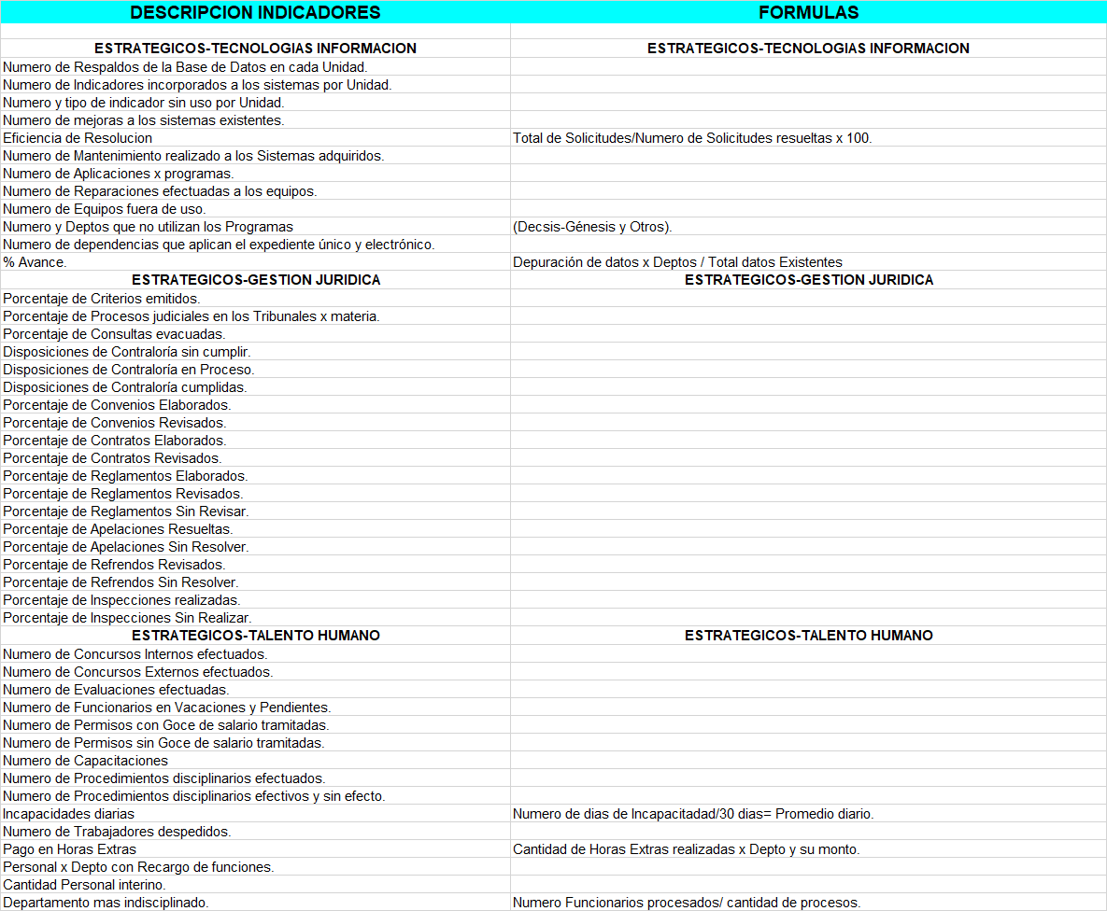
PROPUESTA DE INDICADORES GESTION.

Slide 15
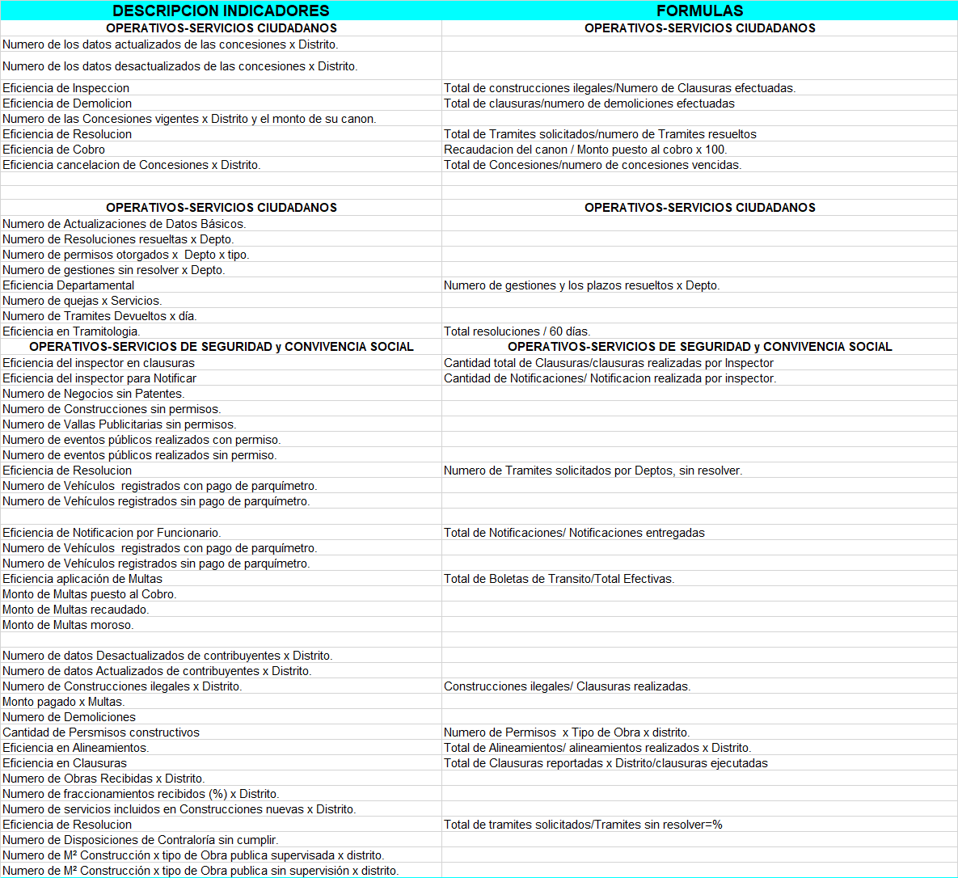
PROPUESTA DE INDICADORES GESTION.

Slide 16
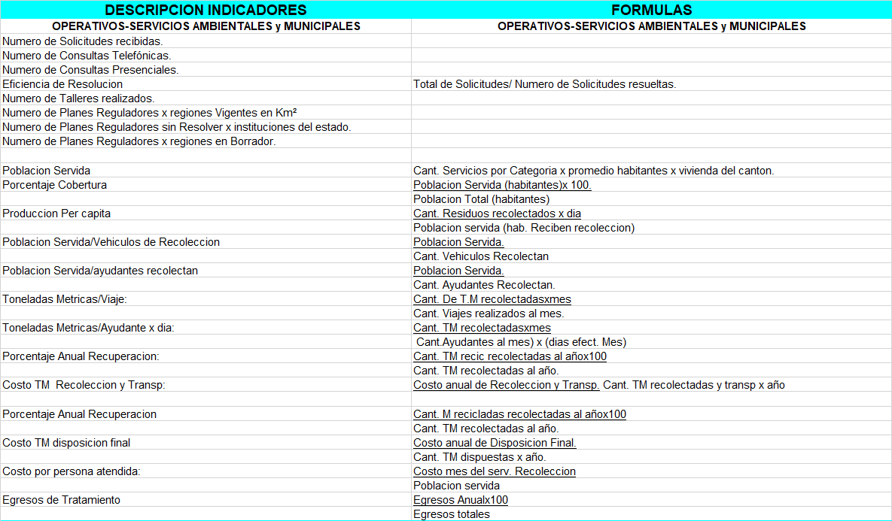
PROPUESTA DE INDICADORES GESTION.

Slide 17
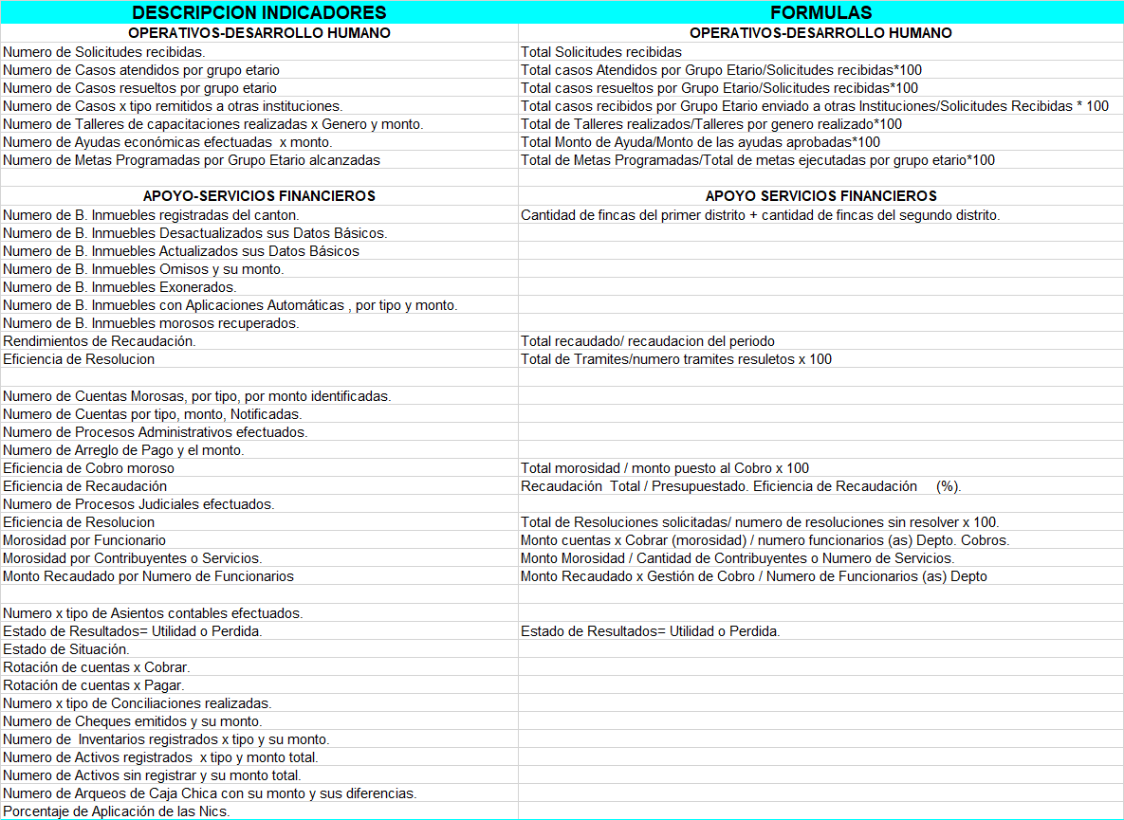
PROPUESTA DE INDICADORES GESTION.

Slide 18
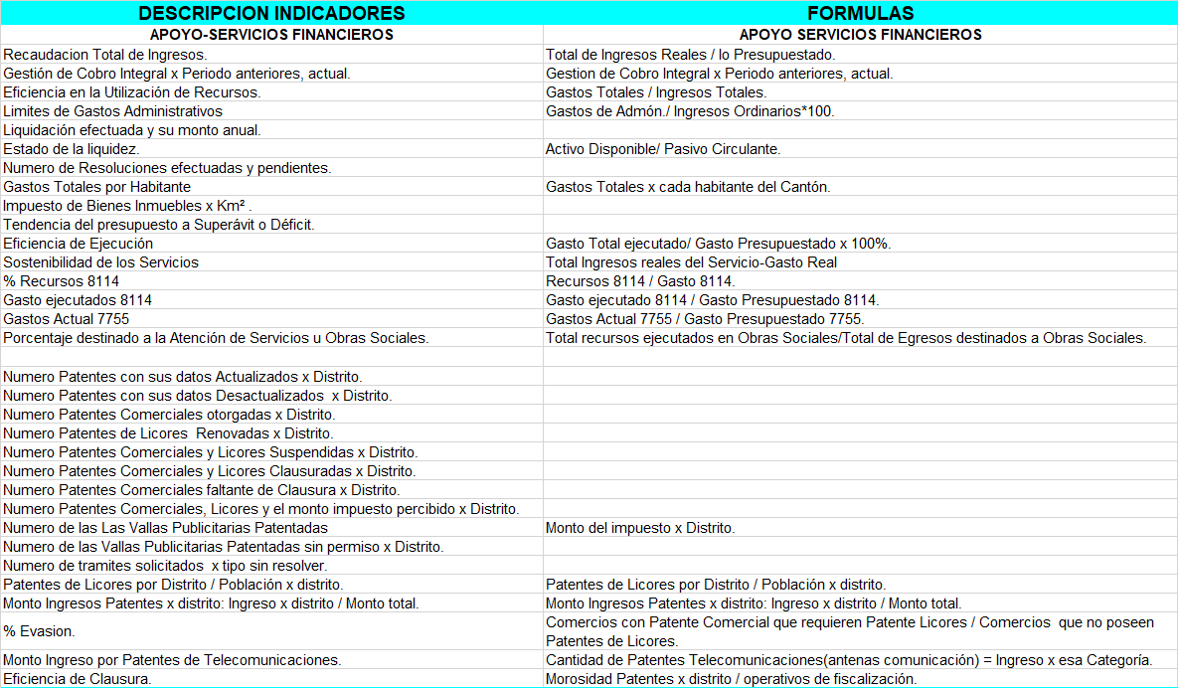
PROPUESTA DE INDICADORES GESTION.

Slide 19
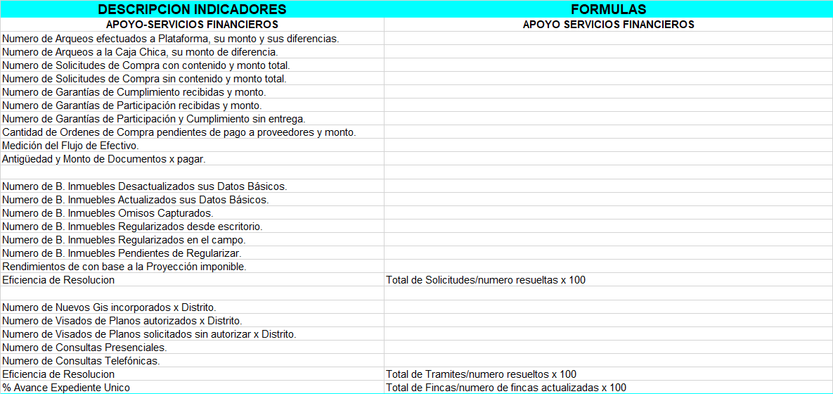
PROPUESTA DE INDICADORES GESTION.

Slide 20
PROPUESTA DE INDICADORES GESTION.

Slide 21
MATRIZ MODELO EVALUACION

Slide 22
ANECDOTA
Albert Einstein nos dejó algo más que su teoría de la relatividad. En 1922, mientras estaba en el Hotel Imperial de Tokio, donde realizaba una gira de conferencias, un botones se acercó para entregarle un mensaje.
El reciente ganador del Premio Nobel buscó en sus bolsillos, pero no tenía cambio para darle una propina. Entonces tomó una hoja de papel y le ofreció un consejo muy valioso: “Una vida tranquila y modesta trae más felicidad que la búsqueda del éxito combinada con una inquietud constante”.
Einstein le dijo al botones que guardara aquella nota porque era probable que se convirtiera en un objeto valioso. Y así fue, en 2017 aquella nota se subastó por 1,56 millones de dólares, convirtiéndose en una de las propinas más generosas del mundo.

Slide 23
FIN
Realizado por: Jorge A. Cambronero Vargas
Proceso: Planificación.
Fuente: Normas de Contraloría General de la Republica.
D.A: Municipalidad de Garabito.
1° Versión 12-03-2021.
2° Versión 15-04-2021.

